Slide 1
鱟的解說
成員蔡承燁、蔡忠衛、蔡妤廷

Slide 2
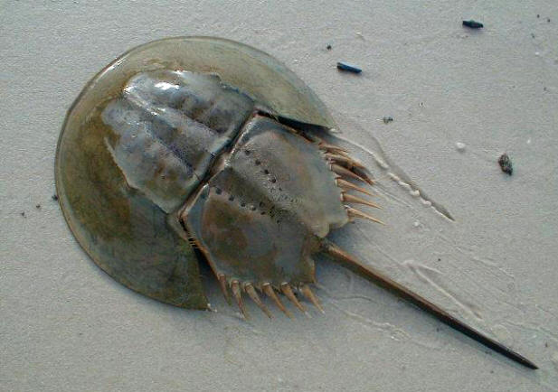
鱟復育室
我們學校的鱟復育室，裡面有鱟的標本和鱟所脫下來的殼，還有一些關於鱟的知識，現在我們來介紹養鱟的池子。
過濾池分為四層，一二層是海綿第三層是陶瓷環，它是用來過濾水質，第四層是蚵仔殼，它也是用來過濾水質，稚鱟喜歡吃豐年蝦， 潮汐池裡養公鱟、母鱟，公鱟、母鱟喜歡吃文蛤和牡蠣。
公鱟的頭胸甲前有2處凹陷，腹部有6對棘，這個是劍尾，公鱟的第1對為鉗狀，2 3對為鉤狀，4 5 6對為鉗狀。

Slide 3
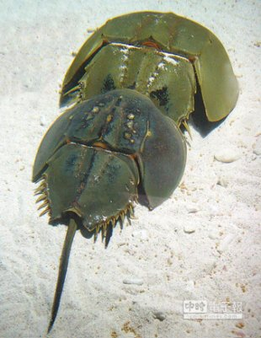
母黌的頭胸甲前緣全圓幅型，腹部有3對棘，母鱟的第一對比較小支，是鉗狀，而二到三對也是鉗狀。
鱟脫殼時，會先從頭部出來，因為如果從尾巴先出來，最後，牠的頭會卡住而死亡，脫殼前要先吃東西才能脫殼，牠脫殼時不吃東西,如果牠脫殼時沒了體力，就會死亡，牠脫殼完會比原來的大1.3倍到1.5倍左右。鱟脫殼需要20小時左右，鱟翻身時，會先用他的尾巴往下彎，上下移動就會翻過來了。

Slide 4
我們可以在教室內觀察黌的生態，我們知道幼鱟要養成成鱟必須花一、二十年以上的時間才能達到性成熟，所以，我們從書籍、網站等收集資料並整理如下:我們世界上的鱟有四種。鱟的成長，鱟每脫一次殼稱為一齡，鱟要脫16到18次才能達到性成熟，我們的鱟有公母區分及鱟的棲息特性。
發現1鱟復育室的建置與維護。發現2探討不同階段的身體構造和存活情形。我們發現一齡小鱟沒有劍尾，從二齡以上都有，及數量一齡二對，每增加一齡，就增加一對，因為體型很像古代的三葉蟲，又被稱為三葉幼生。

Slide 5
發現3鱟脫殼前後的大小差異從1齡到5齡，牠的體型以1.3到1.5倍增長,在養鱟的過程，陸陸續續會有鱟死掉，於是展開研究,發現1到5齡的小鱟能活的機率愈來愈低，發現1齡小鱟只吃胚胎時期的卵黃。
我們發現稚鱟體型太小，只吃細細的魚飼料，豐年蝦是牠們喜愛的食物，小鱟和成鱟不會取食跑來跑去的生物，只會取食暫止不動的生物，稚鱟在自然環境也是吃類似豐年蝦的小生物。

Slide 6
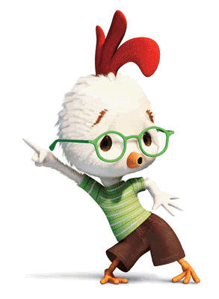
謝謝聆聽

